Slide 1

Λογισμικό Θερμοδυναμικής Με χρήση Python
Διδάσκοντες:
Καθ. Ειρήνη Κορωνάκη (koronaki@central.ntua.gr)
Δρ. Ραφαήλ Δομένικος (rdomenikos@mail.ntua.gr)
Δρ. Γεώργιος Αντωνάκος (gantonak@central.ntua.gr)

Slide 2
Python – #1 Progr. Lang. 2023
Θερμοδυναμικές εφαρμογές
Τεχνητή Νοημοσύνη
Νέες Τεχνολογίες
Βασικά Θερμοδυναμικά Προβλήματα
Regression
Classification
Neural Networks
Κρυογονική (Υπερρευστότητα, Υπεραγωγιμότητα)
Βελτιστοποίηση Θερμοδυναμικών Κύκλων
Αρχιτεκτονική Κβαντικών Υπολογιστών
Δημιουργία Kαταστατικών Εξισώσεων με ΑΙ

Slide 3
Περιεχόμενα Μαθήματος:
Εισαγωγή στην Python
Βασικές προγραμματιστικές τεχνικές (βιβλιοθήκες, συνδέσεις με αρχεία, βασικά είδη μεταβλητών)
Δημιουργία απλών μαθηματικών εφαρμογών (Newton Raphson, Levenberg Marquardt, Καμπύλες Bezier, Mετασχηματισμοί Fourier)
Εισαγωγή στη θερμοδυναμική με Python (IAPWS, χάρτες νερού ατμoύ)
Θερμοδυναμικές Εφαρμογές (Κύκλοι Rankine, Stirling)
Εισαγωγή στην τεχνητή νοημοσύνη (definitions, loss functions)
Αλγόριθμοι τεχνητής νοημοσύνης (Regressions and Classification algorithms)
Δημιουργία του πρώτου μας Artificial Neural Network (ANN)
Deep Learning & Physics Informed Deep Learning
Βελτιστοποίηση θερμοδυναμικού κύκλου με χρήση ΑΙ
Εισαγωγή στην Κρυογονική (Αέριο Ηλεκτρονίων Μποζονικά Αέρια, Υπεραγωγιμότητα) – Κρυογονική Ηλίου (Κατατικές από πειραματικά δεδομένα)
Κρυογονικοί Κύκλοι (Stirling – SSR) – Αρχιτεκτονική Κβαντικού Υπολογιστή
Εφαρμογή Dilution Μίγματος Ηλίου 3-4

Slide 4
Τι θα χρειαστούμε?
VS Code ή Anaconda Navigator (οποιοδήποτε cell based environment για Python μπορεί να χρησιμοποιηθεί)
VS Code: https://code.visualstudio.com/download
Anaconda Navigator: https://anaconda.org/anaconda/anaconda-navigator
Python 3.9.* ή 3.10.* (όχι Python 3.11.* , πολλές από τις βιβλιοθήκες δεν θα λειτουργούν)
Εγκατάσταση στο σπίτι
Αν θέλετε να εγκαταστήσετε σε δική σας συσκευή θα χρειαστεί συνολικά για το μάθημα χώρος περίπου 500ΜΒ, κυρίως για την εγκατάσταση PyTorch και TensorFlow.
Οι υπολογιστικές απαιτήσεις είναι πολύ μικρές οπότε οτιδήποτε συσκευή έχετε πιθανότατα θα υπερκαλύπτει τις ανάγκες του μαθήματος

Slide 5
Day – to – day schedule
Τάξη
Σπίτι
Εργασία για το Σπίτι
Θεωρία
Εφαρμογή στην Τάξη
Οι διαφάνειες του μαθήματος καθώς και οι κώδικες που θα γράφονται στις τάξη θα ανεβαίνουν σε public github repository στο τέλος της κάθε διάλεξης

Slide 6
Βαθμολόγηση
8 εβδομαδιαίες εργασίες: 1.25 βαθμούς η κάθε εργασία
Έχοντας παρακολουθήσει το μάθημα και έχοντας τους δοσμένους κώδικες η κάθε εργασία δεν θα σας παίρνει πάνω από μία ώρα !
Οι εβδομαδιαίες εργασίες θα είναι μόνο κώδικες, δεν θα έχουν αναφορές !

Slide 7
Διανομή Κώδικα/Παρουσιάσεων
https://github.com/RDomenikos/Thermodynamics_Software_2023
Παράδοση εργασιών
Οι εργασίες θα παραδίδονται αποκλειστικά ανεβαίνοντας σε ατομικό σας repo στο github, το οποίο θα δημιουργήσουμε τώρα και θα το κάνετε share με εμένα (git ID: RDomenikos )
Εργασίες σε email θα γίνονται δεκτές μόνο κατ’ εξαίρεση

Slide 8

Πάμε να φτιάξουμε GitHub !!
mc12003@mail.ntua.gr

Slide 9
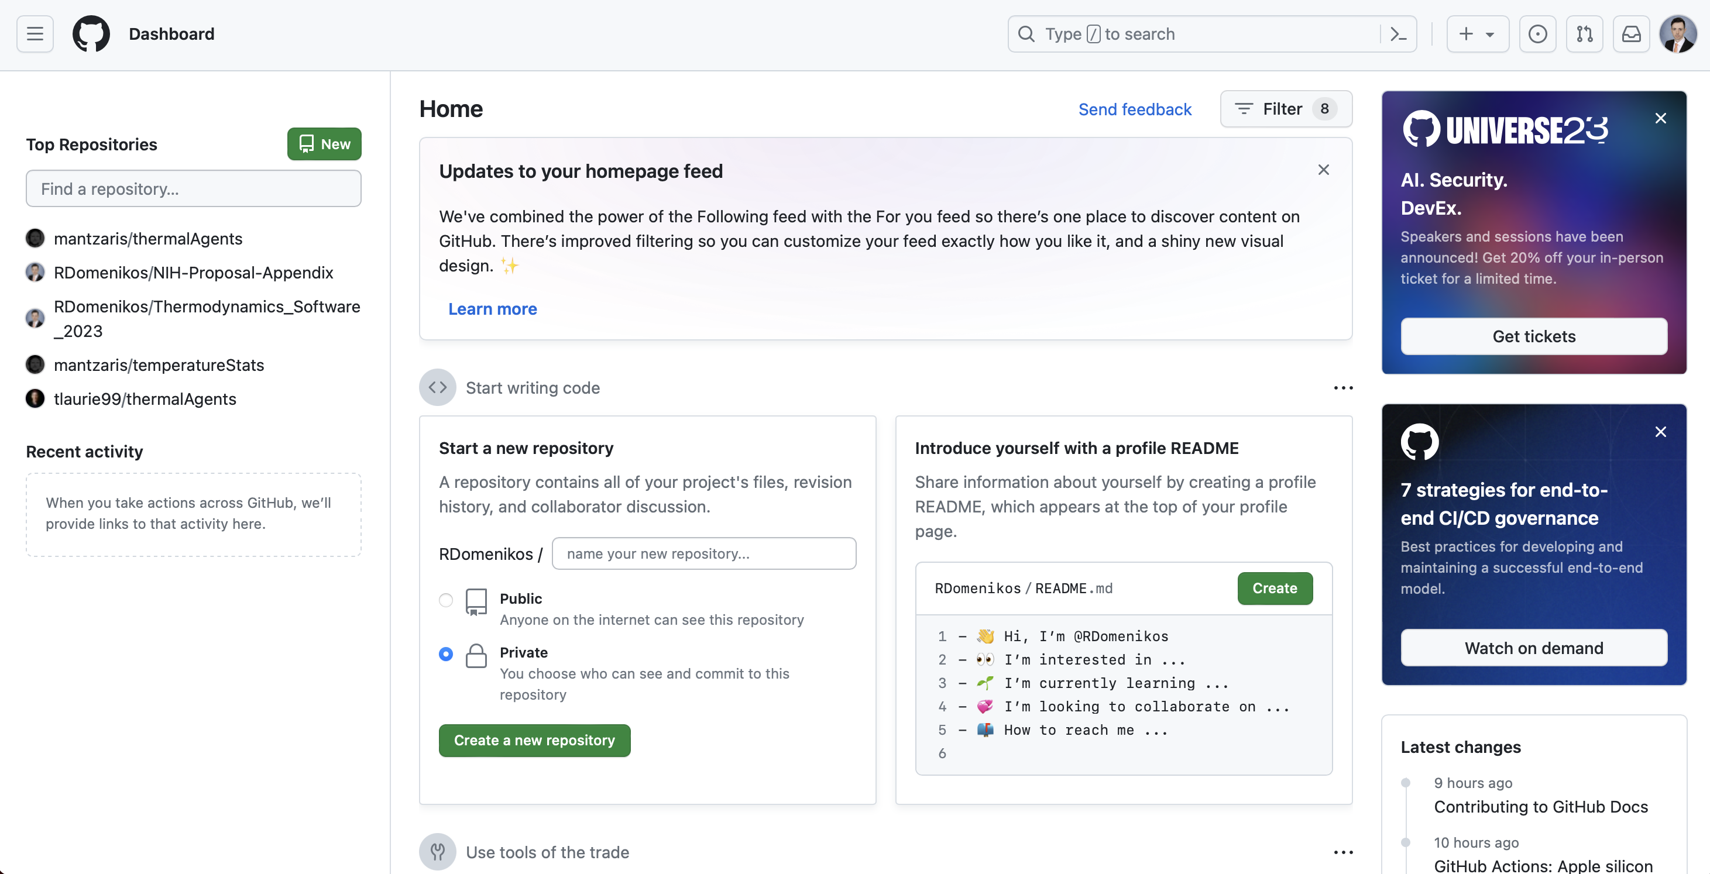

Slide 10
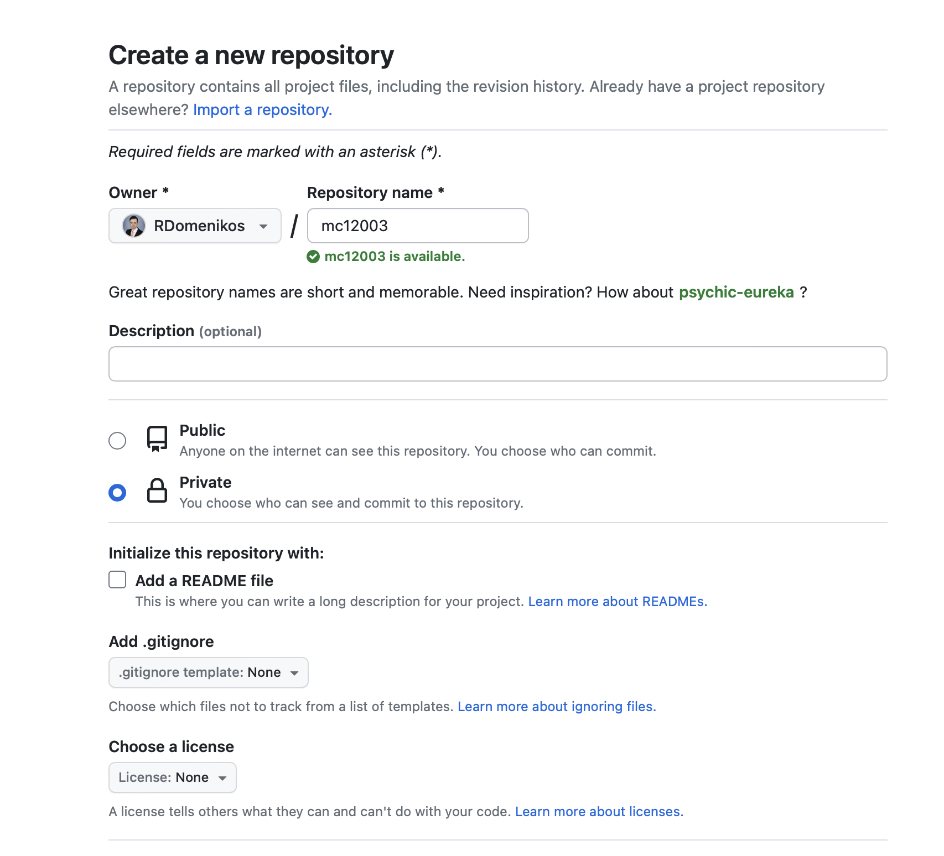
Όνομα του repo o
Αριθμός Μητρώου σας
Private repo
License: None

Slide 11
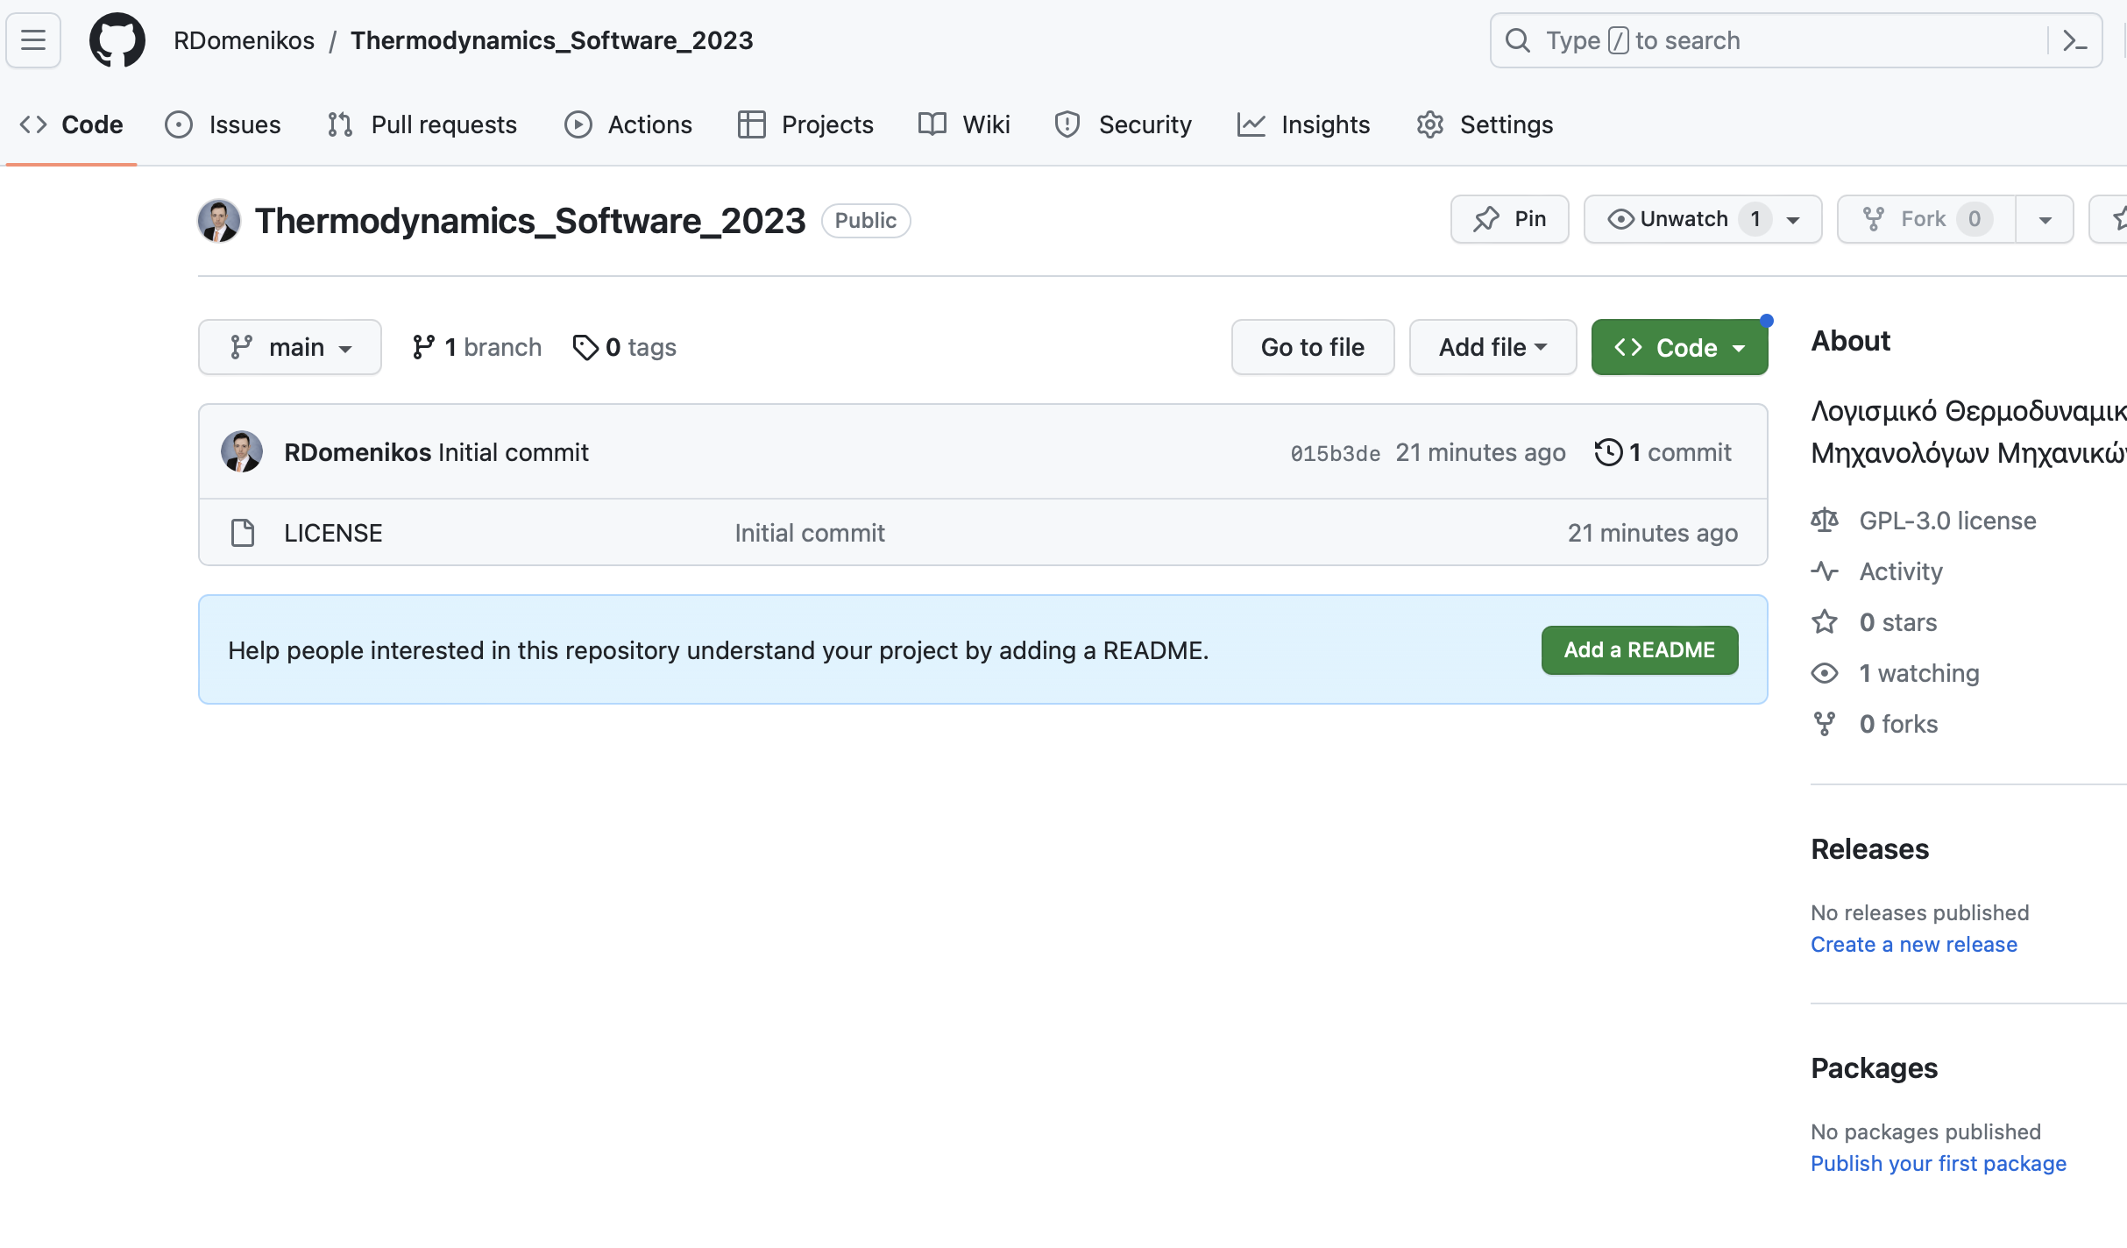
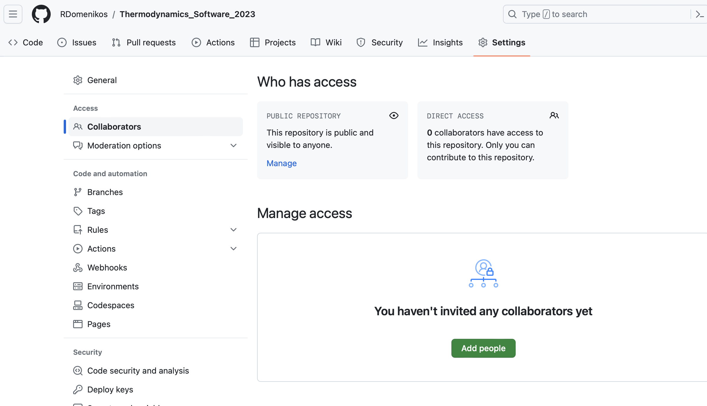
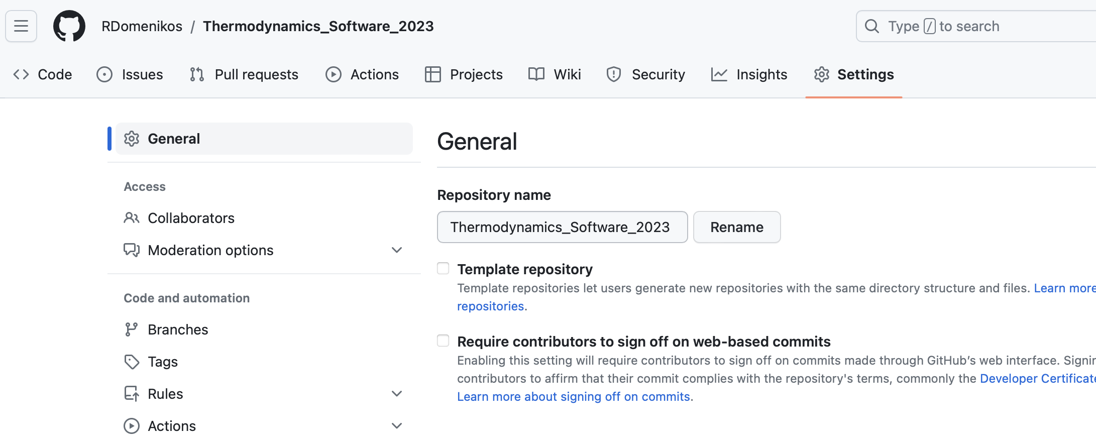
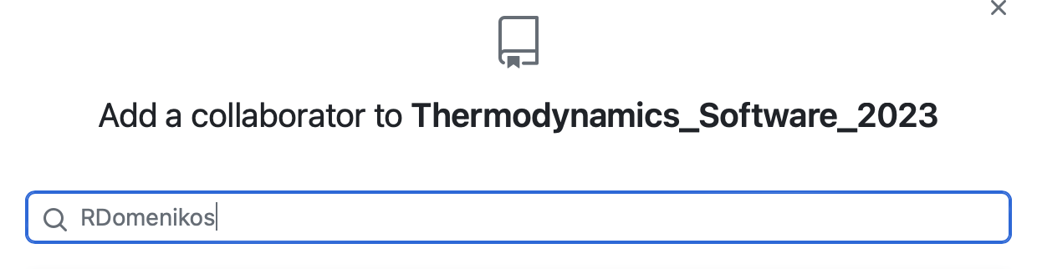
3
1
2
4
RDomenikos

Slide 12
Ας ξεκινήσουμε την Python !!!

Slide 13
Βασικές Μεταβλητές
int : ακέραιοι
float : πραγματικοί αριθμοί
bool : λογικές μεταβλητές (True, False)
NoneType : ειδικός τύπος με τιμή None, δηλαδή κενό
Για να βρούμε τι τύπο έχει μια μεταβλητή:
>>> type(2)
int
>>> type(5.1)
float
>>> type(True)
bool

Slide 14
Μετατροπές Μεβλητών
float(2) → μετατρέπει τον ακέραιο 2 στον πραγματικό 2.0
int(2.9) → μετατρέπει τον πραγματικό 2.9 στον ακέραιο 2. Κρατάει μόνο το ακέραιο μέρος
ceil(2.9) → μετατρέπει το πραγματικό 2.9 στον ακέραιο 3. Στρογγυλοποιεί πάντα προς τα πάνω
round(2.9) → μετατρέπει τον πραγματικό 2.9 στον ακέραιο 3. Στρογγυλοποιεί κατά τον συνήθη κανόνα

Slide 15
Βασικές πράξεις
Αριθμητικές
Λογικές
i + j → άθροισμα (αν και οι δύο είναι ακέραιοι το άθροισμα είναι ακέραιο. Αν ένας από τους δύο είναι πραγματικός το άθροισμα είναι πραγματικό
i – j → διαφορά (τύπος όμοια με άθροισμα)
i * j → γινόμενο (τύπος όμοια με άθροισμα)
i / j → πηλίκο (τύπος πάντα πραγματικός)
i % j → υπόλοιπο
i ** j → εκθέτης ( η Python δεν αναγνωρίζει τον χαρακτήρα ^)
Εκφράσεις: > , < , <= , >= , == (equal) , != (not equal)
X > Y : επιστρέφει True / False
and , or , not
Boolean Algebra
A | B | A or B | A and B | not A
T | T | T | T | F
T | F | T | F | F
F | T | T | F | T
F | F | F | T | T

Slide 16
Βασικές Εντολές
if <condition>:
<action>
for i in range(<start_value>, <end_value>, <step>):
<action>
while <condition>:
<action>
break : when detected, exits the current loop
continue : when detected skips the current iteration of the loop

Slide 17
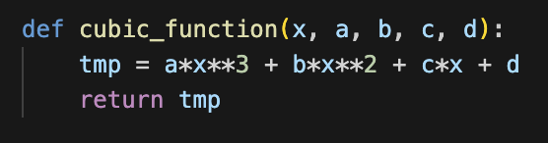
Ορισμός Συνάρτησης
def function_name(argument_1, argument_2, … ,argument_n):
<actions based on arguments>
value= …
return value

Slide 18
Εφαρμογή – Εύρεση 3^{ης} ρίζας υπολογιστικά
cube = 27 epsilon = 0.01 num_guesses = 0 low = 0 high = cube guess = (high + low)/2.0 while abs(guess**3 - cube) >= epsilon:
if guess**3 < cube :
low = guess
else:
high = guess
guess = (high + low)/2.0
num_guesses += 1
print 'num_guesses =', num_guesses
print guess, 'is close to the cube root of', cube

Slide 19
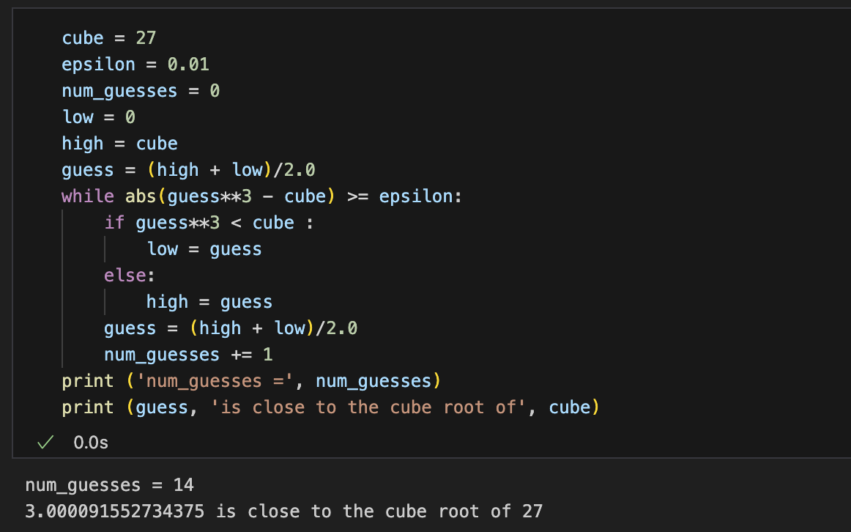

Slide 20
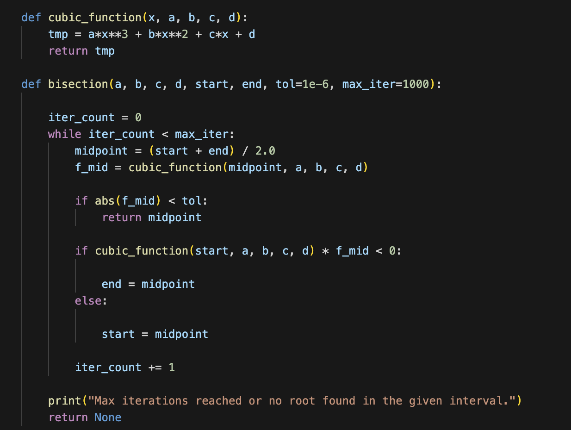
Υπολογιστική Λύση ax³+bx²+cx+d=0

Slide 21
Εργασία #1
Να γραφεί κώδικας σε python ο οποίος να επιλύει τριτοβάθμια εξίσωση με τη μέθοδο Newton– Raphson.
Υπενθυμίζεται η Μέθοδος:
Αρχική τιμή x0
x1=x0 – f(x0)/f’(x0)
Όπου f’ η παράγωγος της f. (Να υπολογιστεί είτε αριθμητικά είτε αναλυτικά)
Επαναλαμβάνουμε μέχρι σύγκλισης.
x_{ν+1}=x_{ν} – f(x_{ν})/f’(x_{ν})
Οι συντελεστές θα δίνονται ως το άθροισμα ανά δύο των ψηφίων του αριθμού μητρώου σας
a=0+2
b=1+1
c=2+0
d=0+3
02112003

